Slide 1


Miksi nuorisotyötä tehdään?
11.10.2016. Viljami Kinnunen

Slide 2
Miksi nuorisotyötä tehdään? Nopea reagointi; nuorisotyö on nopea; kriisitilanteet tai tarpeen mukaan voidaan muokata toimintaa. Nuorille helposti lähestyttäviä aikuisia saataville Matalan kynnyksen harrastustoimintojen tarjoaminen kaikille nuorille Nuorisolähtöisyys Tuki / ohjaus / kasvatus Tarjotaan mahdollisuus olla ja kokoontua nuorisokulttuurille ilmeisellä tavalla Osa kunnallista palvelutarjotinta ja tärkeä osa kunnallista hyvinvointityötä

Slide 3
Mitä kunnallinen nuorisotyö on? Miksi kunta maksaa nuorisotyön toteutuksesta palkkaa?
Mikä työssä on tärkeää?
Ajatteleeko työkaveri myös niin?
Milloin teet työtäsi ”oikein”?
Miten asioita esitetään yhteistyöverkostossa?
Mihin lähdetään mukaan, mihin ei?
Kasvatusta?
Ohjausta?
Palveluneuvontaa?
Opetussuunnitelma?
Kasvusuunnitelma?
Perussuunnitelma?
Strategia?
Mikä / kuka määrittelee vastaukset?

Slide 4
Kuinka keskustella asioista joilla ei ole nimeä?
Yhteisen työn sisältöihin, tavoitteisiin ja arvoihin liittyvän näkemyksen ja käsityksen puute
Työn vaikuttavuuden todentaminen
Nuorisotyön sisällön avaaminen ulkopuolisille

Slide 5
Miksi NUPS?
Yhteisen työn sisältöihin, tavoitteisiin ja arvoihin liittyvän näkemyksen ja käsityksen puute
Uusia ideoita, työn selkeyttäminen itelle ja muille.
Keskustelua siitä mihin pyritään ja mihin ei. Syvempää ymmärrystä pelkän hymynaaman peukutus –pintapositiivisuuden sijaan.
Yhteistä visioita /tavoitteita nuorisotoiminnasta joihin on myös sitouduttu kaikilla
organisaation tasoilla.
Toivon, että hankkeen avulla nuorisopalvelujen yhtenäisyys vahvistuu, nyt nuorisopalvelujen toiminnot ovat niin erikseen ettei henkilökunta edes tiedä mitä toisissa toiminnoissa ja yksiköissä tehdään.

Slide 6
Miksi NUPS?
Nuorisotyön sisällön avaaminen ulkopuolisille
Vastauksia itselle, jotta osaa vastata kun joku kysyy nuorisotyöstä. Yhteinen näkemys ja kieli.
Nuorisotyön näkyväksi tuleminen
Esittelyssä jännitti se meneekö asia perille.
Selkeyttää muille toimijoille, että mikä on nuorisotyön merkitys ja arvo. Selkeyttää työnkuvan raamit ja rajat, sekä antaa arjen työmuotoja.

Slide 7
Miksi NUPS?
Työn vaikuttavuuden todentaminen
Uutta näkökulmaa ja mahdollisuutta tarkastella työtämme/ työtapojamme
hieman kauempaa.
Rauhoittumista pohtimaan työtä ja työn tekemistä asiakkaan tarpeista lähtien. Henkilöstölle aito tunne siitä, että heidän osaamisellaan on merkitystä. Matka on tärkeä, mutta myös lopputulos → nuorisotyön työmuotojen näkyväksi tekeminen → strateginen johtaminen. Resurssit kohdentuvat oikein, asiakastarpeisiin.

Slide 8
Nuorisotyön sisällön avaaminen
Kirjata ylös yhteinen ja jaettu suunnitelma siitä, miten nuorisotyö itsensä hahmottaa.
Toiminnan luonteen ja tavoitteiden kuvaaminen
Kasvatuksellisuuden pohdintaa, mitä missä, milloin ja millä tavalla?

Slide 9
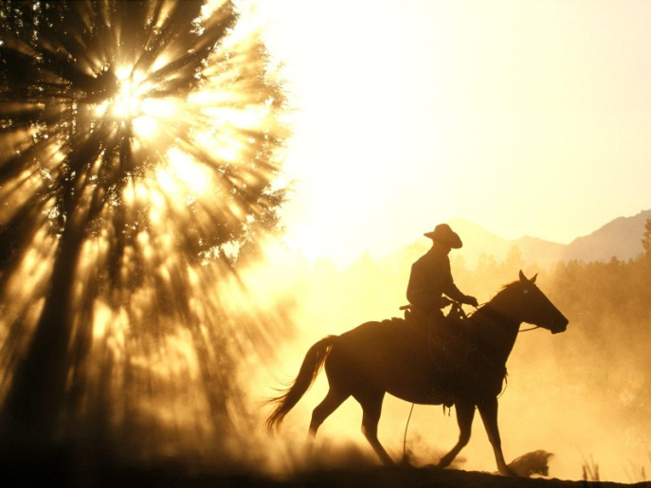
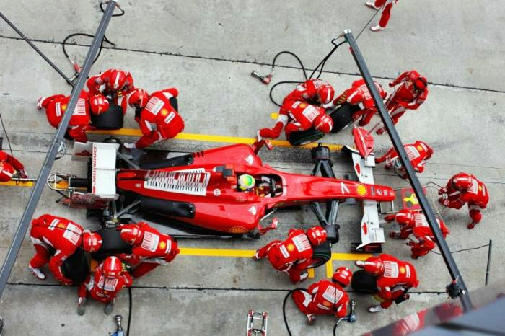
Nuorisotyöntekijät
Lehmipaimenia vai varikkotiimi?
Mukaillen: Atul Gawande – Puhe Harwardissä lääketiedettä opiskeleville 2012.

Slide 10
Millaista maailmaa edustamme nuorisotyöntekijöinä?
Organisaation arvot
vs
Nuorisotyön arvopohja?
vs
Henkilökohtaiset arvot
Arvojen välittäjä vs. kyseenalaistaja?
Yhteiskuntaan kiinnittymisen tukeminen?
Kenen hyvä elämä?
Kunnollisia veronmaksajia?
Kunnollisia kasvuympäristöjä?
Ratkaisemmeko ongelmia ?
Tuemmeko ongelmattomuutta?
Lisää vapautta, lisää kontrollia?

Slide 11
Nuoriso-ohjaajan menetelmät ja työkalut
Ammatti | Työmuoto | Työmenetelmä | Työkalu
Maanviljelijä | Karjatila | Maidontuotanto | Lypsykone, traktori
Nuoriso-ohjaaja | Kohdennettu nuorisotyö | Pienryhmätoimin-ta | Ryhmäytymishar-joite, tavoitteellinen keskustelu
Työmuoto vastaa kysymykseen mitä nuorisotyössä tehdään,
menetelmä kertoo sen miten nuorisotyötä tehdään ja
työkalut kertovat millä nuorisotyötä tehdään.

Slide 12
Suhdeteoria
Nuorisotyö
- Tukee nuorta yksilönä
- Tukee nuoren sosiaalista verkostoa ja yhteiskuntakiinnittyneisyyttä
- Tuo nuorten näkökulmaa päätöksentekoon ja vaikuttaa nuorten olosuhteisiin.
Nuorta tuetaan seuraavissa suhteissa:
Toiset nuoret
Luotettavat ja turvalliset aikuiset
Alue ja lähiympäristö
Palvelujärjestelmä ja rakenteet
Päätöksenteko ja yhteiskunta
Maailma, kulttuuri ja luonto

Slide 13
Keskeneräisiä teemoja
Suhde mediaan ja tietoon?
Moniammatillinen nuorisotyö?

Slide 14
Keskustelu
Mitä tietoja tai taitoja nuorisotyöntekijällä/ohjaajalla tulisi olla nyt?
Mitä nykyään ohjaajilla olevia taitoja tarvitaan vielä 10 vuoden kuluttua?
Mitä uusia taitoja ohjaajilla tulisi tuolloin olla?

Slide 15
Työmuodot

Slide 16
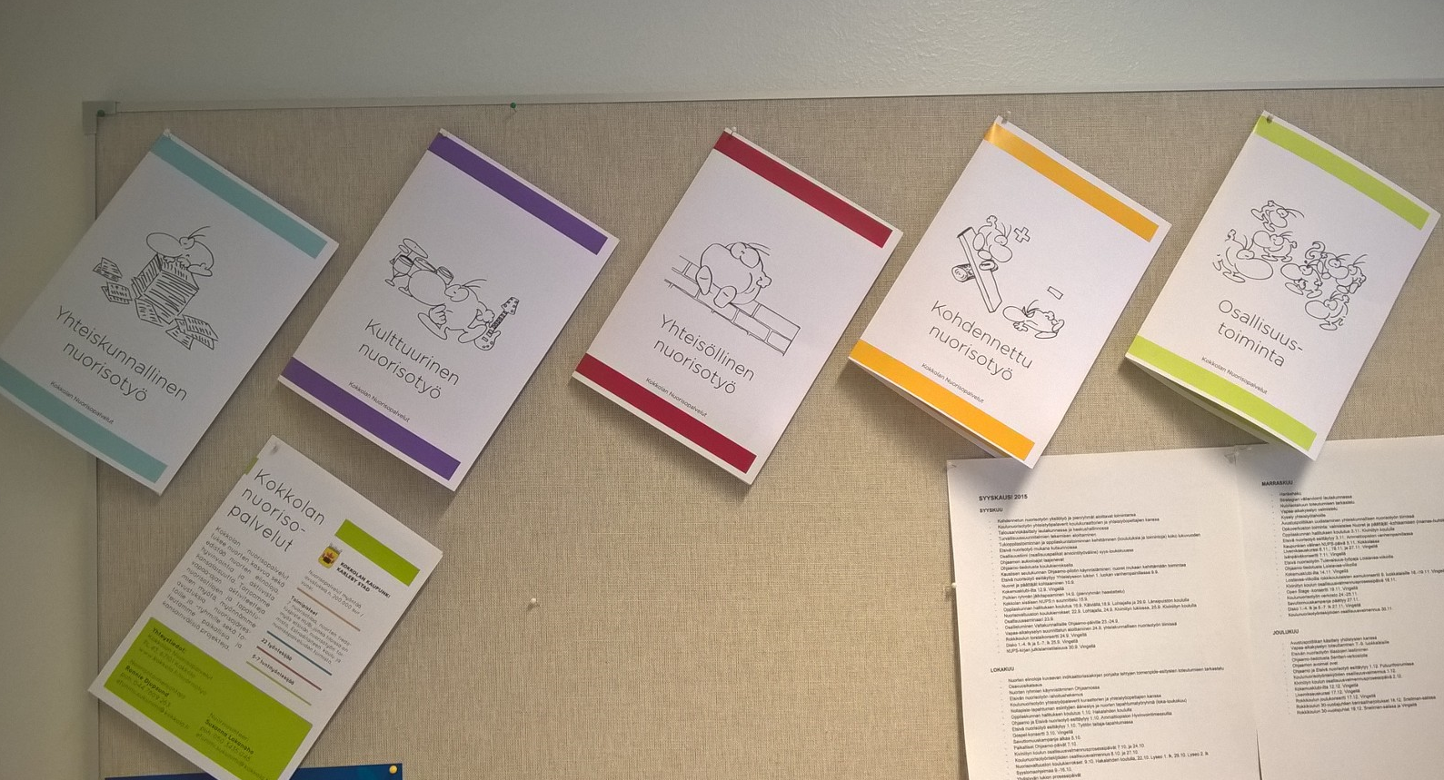
Työmuodot Kokkolassa:

Slide 17
Yhteiset työmuodot
Yksilöllinen nt.
Yhteisöllinen nt.
Yhteiskunnallinen nt.
Hankekunnissa pohdintaa tiimien / yksiköiden muodostamiseen liittyen.
Menetelmä – työmuoto keskustelut

Slide 18
Mitä NUPS toi
Yhteisen näkemyksen (hetkellisesti) toiminnan tavoitteista
Tapoja keskustella nuorisotyöstä ”etäisyyttä”
Työkaluja jonka avulla nuorisotyötä voidaan ohjata,
arvioida ja esitellä
Prosessimainen työtapa ja suunnitelmallisuuden lisääntyminen
Mahdollistaa tietopohjaisuuden ja ”särkymävaran”

Slide 19
Esim 1. Kohdennettu nuorisotyö
-pienryhmätoiminta
- Jopo
Yhteiset mm. hlöstökokous, koulutus jne.
n. 8h/viikko
tai
Esim. 2 Kulttuurinen NT
Tapahtumatoiminta
YIA toiminta
n. 12h/viikko
Yhteisöllinen NT
nuorisotalotyö
Alueellinen toiminta
n. 18h/viikko

Slide 21
Keskustelu
Kysymyksiä:

Slide 22
Palaute
Mitä jäi päällimmäisenä mieleen?
Miten NUPS-prosessia voisi kehittää?

Slide 23
Kiitokset

